Slide 1
양/불 판정 분석 프로그램
: G/NG Decision Analysis Program
Minsu Jeong

Slide 2
Task
Select GUI Framework
GUI Design
향후 개발 계획

Slide 3
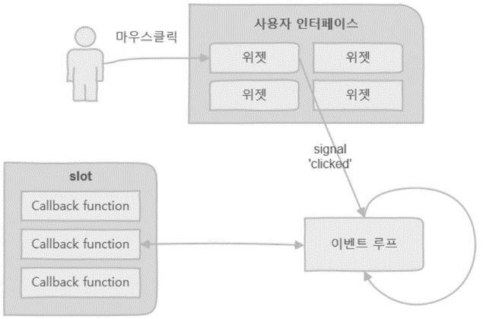

Select GUI Framework
PyQt5
PyQt = Python + Qt
C++ 기반의 GUI framework인 Qt를 Python에서도 사용할 수 있게 만든 패키지
GUI Editor인 Qt Designer 사용 가능(UI 설계, 디자인 설계 다양성)

Slide 4
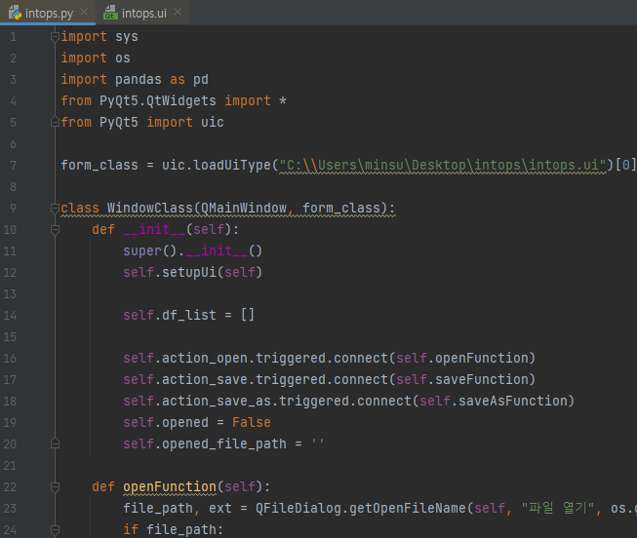
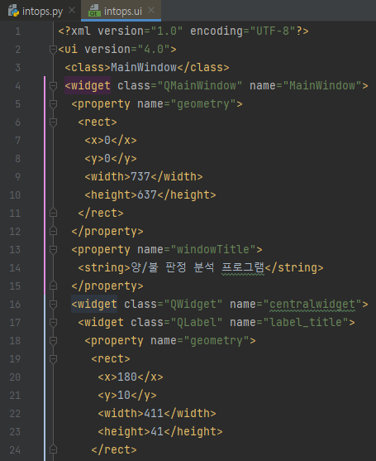
Select GUI Framework
PyQt5
.py
.ui

Slide 5
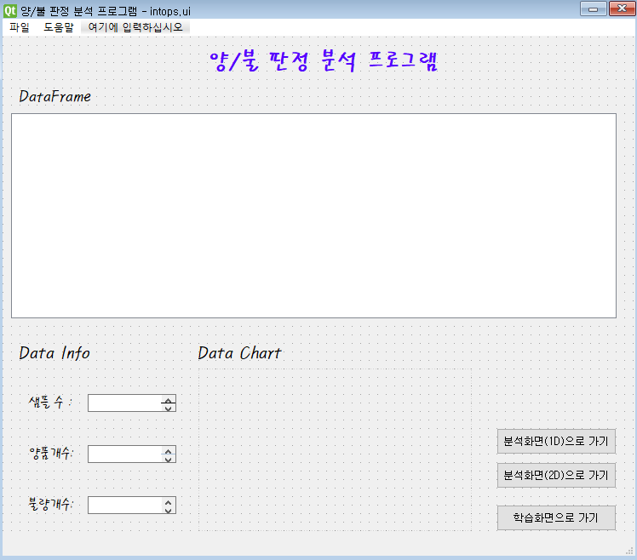
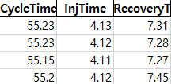
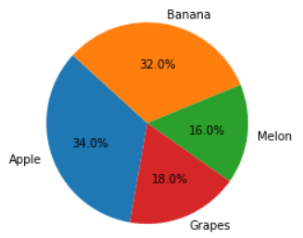
GUI Design
처음 사용자를 위한 사용자 매뉴얼 제공
PyQt5 designer - 메인화면
- 열기(Local)
- 열기(API)
- 저장
- 다른 이름으로 저장
- 끝내기
데이터 프레임화(데이터 전처리)
데이터 정보 요약

Slide 6
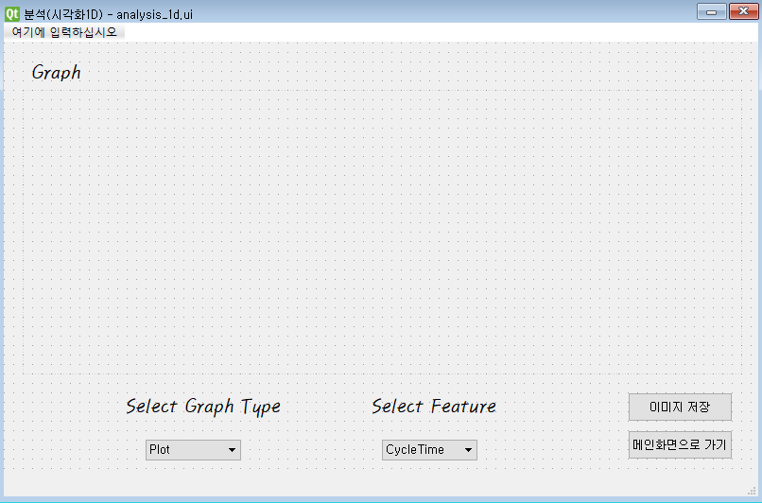
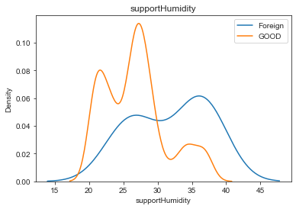
GUI Design
PyQt5 designer – 분석 1D 화면
Graph 이미지 저장
- .jpg, .png, …
그래프 유형 선택 – Plot, Scatter, …
Feature 선택

Slide 7
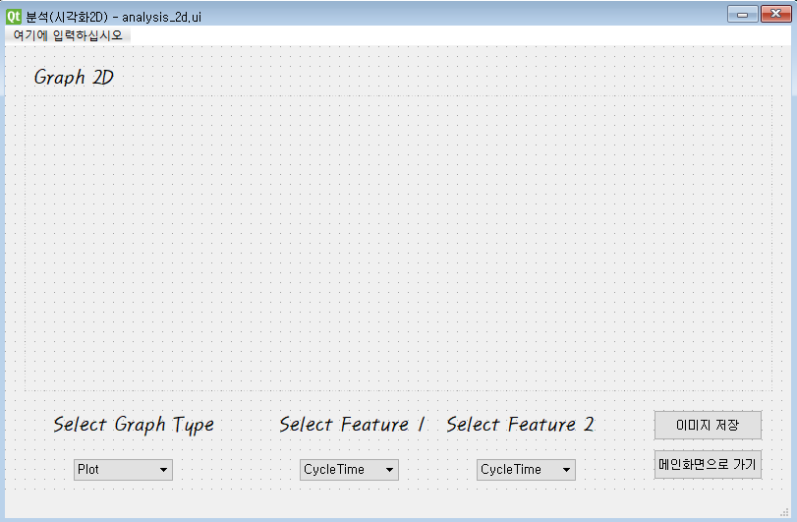
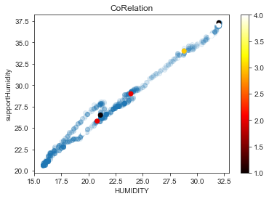
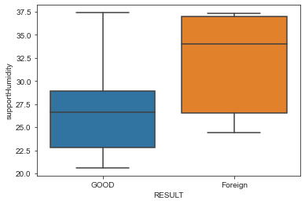
GUI Design
PyQt5 designer – 분석 2D 화면
Graph 이미지 저장
- .jpg, .png, …
그래프 유형 선택 – Correlation, Scatter, Boxplot, …
Feature 2가지 각각 선택

Slide 8
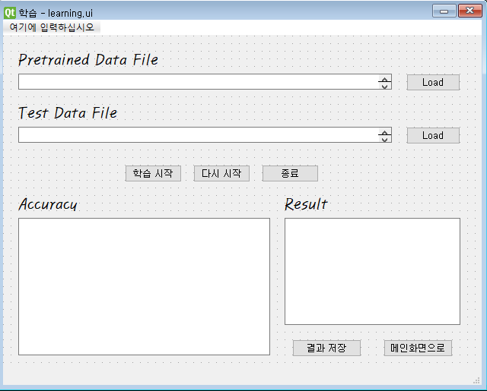
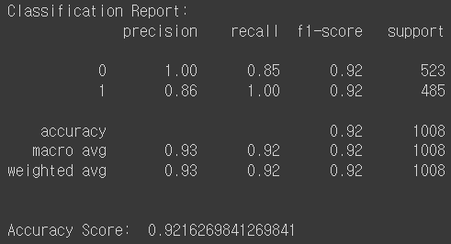
GUI Design
PyQt5 designer – 학습 화면
학습된 데이터 파일 불러오기
테스트할 파일 불러오기
예측한 결과 데이터 출력
결과 데이터 엑셀파일로 저장

Slide 9

향후 개발 계획
- 데이터베이스 내의 데이터 Load 및 전처리 방법 고안
- GUI 내에 이벤트 처리 부분 연동(버튼, 메뉴, 콤보박스) / 그래프 및
테이블 출력 방법 고안
- 파일 입출력(Excel, API) 및 예외사항 처리
- 양/불 판정의 불균형 데이터 처리 방법과 효과적인 개선 방안 연구

Slide 10
?
Q n A

Slide 11
Thank you

